Slide 1



Slide 2




Trò chơi Ong Về Tổ
Bắt đầu

Slide 3




35 - 5 = ?
tiếp theo
30
41
42
39

Slide 4

68 - 6 =
Quay về
Tiếp theo
62
63
64
61

Slide 5
79 - 54 = ?
Quay lại
Tiếp theo
25
35
45
15

Slide 6




Bài 6:
Luyện tập chung

Slide 7


Slide 8
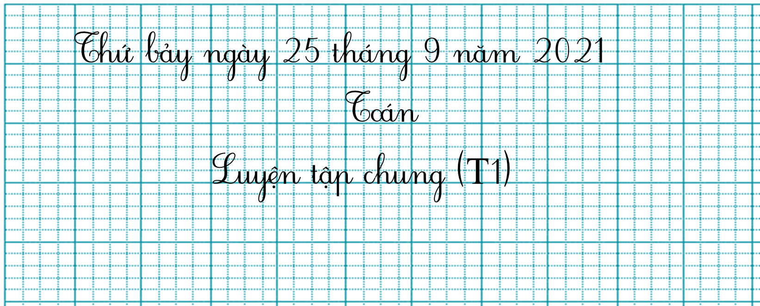

Slide 9
1
Số?
a)
15
16
17
3
19
5
6
22
23
24
?
?
?
?
23
18
20
21
b)
40
41
42
43
4
45
6
17
48
9
42
49
?
44
47
?
?
46
?
?

Slide 10

2
a) Viết mỗi số 27, 56, 95, 84, 72 thành tổng (theo mẫu):
M: 27 = 20 + 7
80 + 4
50 + 6
84 =
56 =
70 + 2
90 + 5
72 =
95 =

Slide 11
2
b) Số?
34 = 30 + 34 = + 4
68 = + 8 89 = 80 +
4
?
?
30
60
9
?
?

Slide 12
3
Số?
Số liền trước | Số đã cho | Số liền sau
34 | 35 | 36
? | 40 | ?
? | 59 | ?
? | 77 | ?
39
41
58
60
76
78

Slide 13
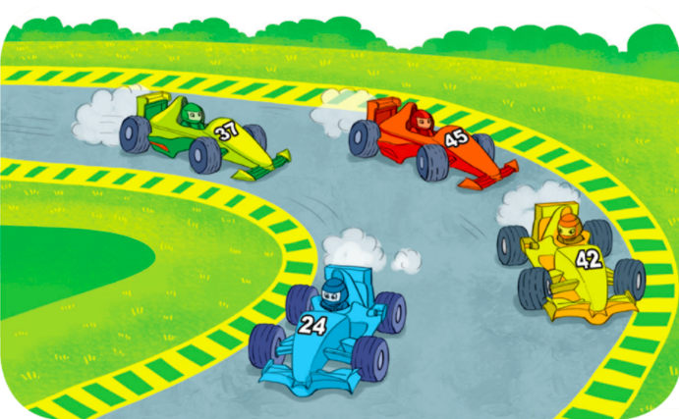
4
a. Viết các số trên xe đua the thứ tự từ bé đến lớn.
37
37
45
45
42
42
24
24
Thứ tự từ bé đến lớn: , , ,

Slide 14
4
b. Tính tổng của số lớn nhất và số bé nhất trong các số trên xe đua.
37
37
45
45
42
42
24
24
+
69
=

Slide 15
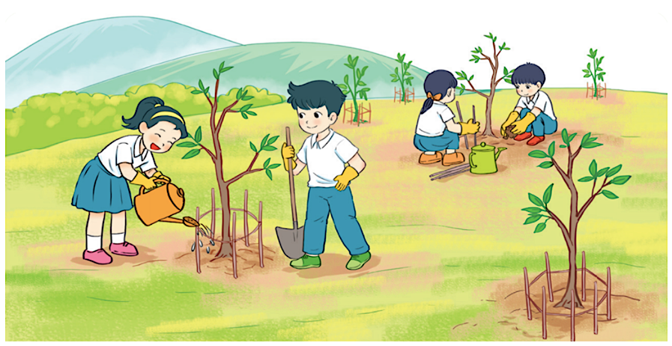


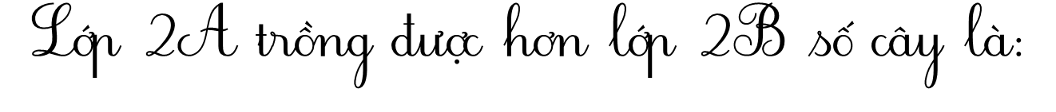
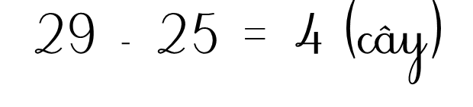

Lớp 2A trồng được 29 cây, lớp 2B trồng được 25 cây. Hỏi lớp 2A trồng được hơn lớp 2B bao nhiêu cây?
5

Slide 16

CHÀO TẠM BIỆT

